Slide 1
LẬP TRÌNH HỆ THỐNG.
1. Tổ chức máy tính.
2. Ngắt (Interrupt).
3. Hàm API (Application Programming Interface).

Slide 2
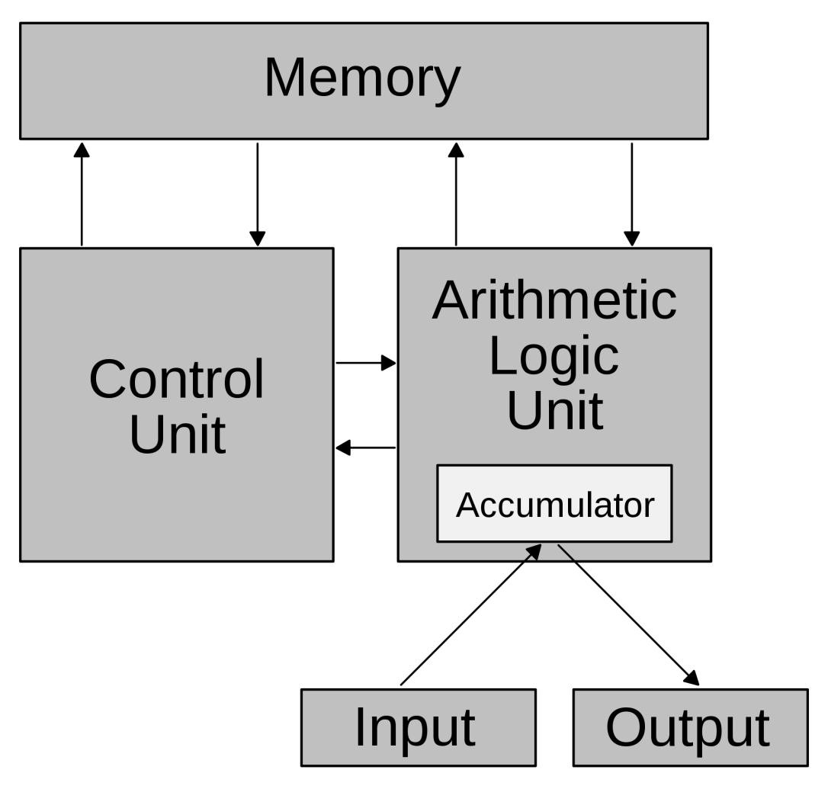
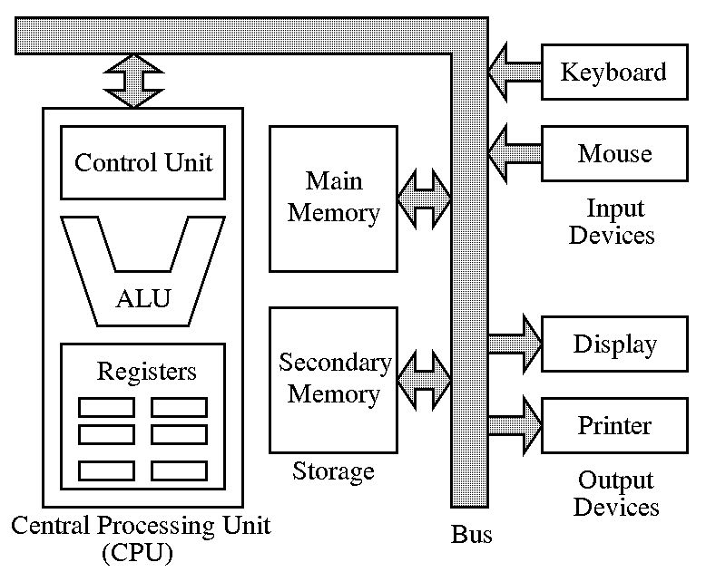
1. Tổ chức máy tính.
1.1. Tổng quát.
Kiến trúc Von Neumann.

Slide 3
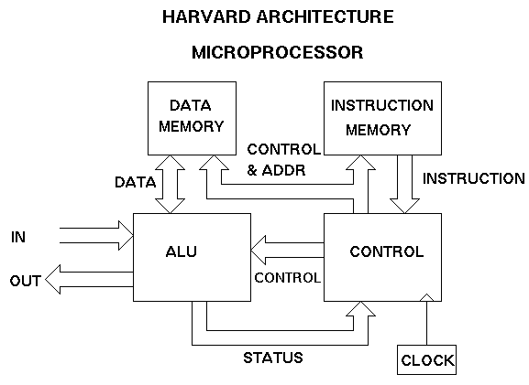
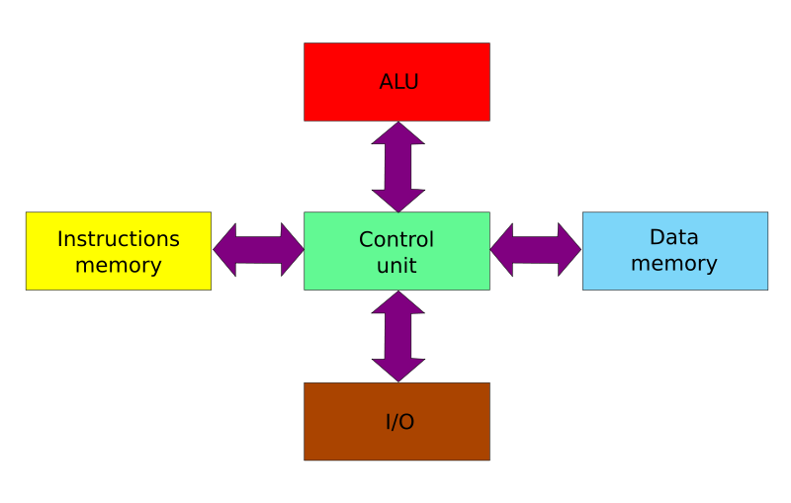
Kiến trúc Harvard.

Slide 4
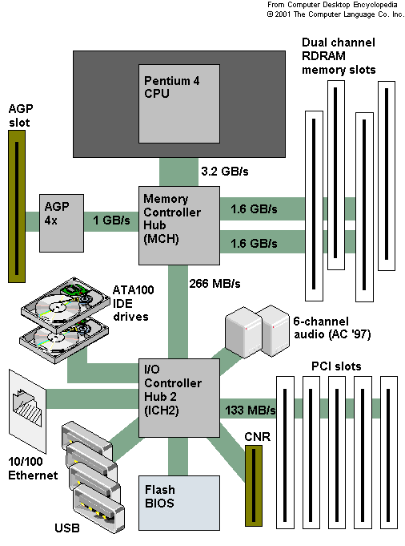
Kiến trúc 1 máy tính cụ thể.

Slide 5
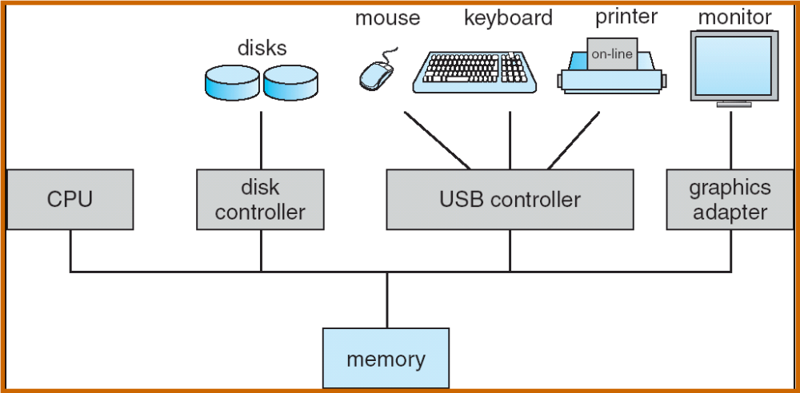
Kiến trúc tổng quát máy PC.

Slide 6
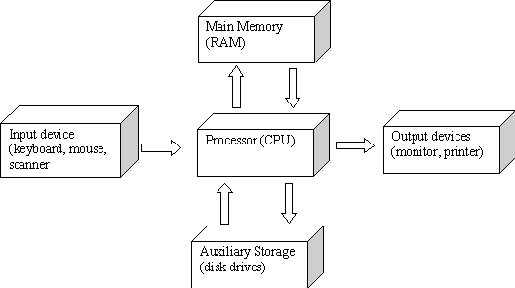
Sơ đồ chức năng của MT

Slide 7
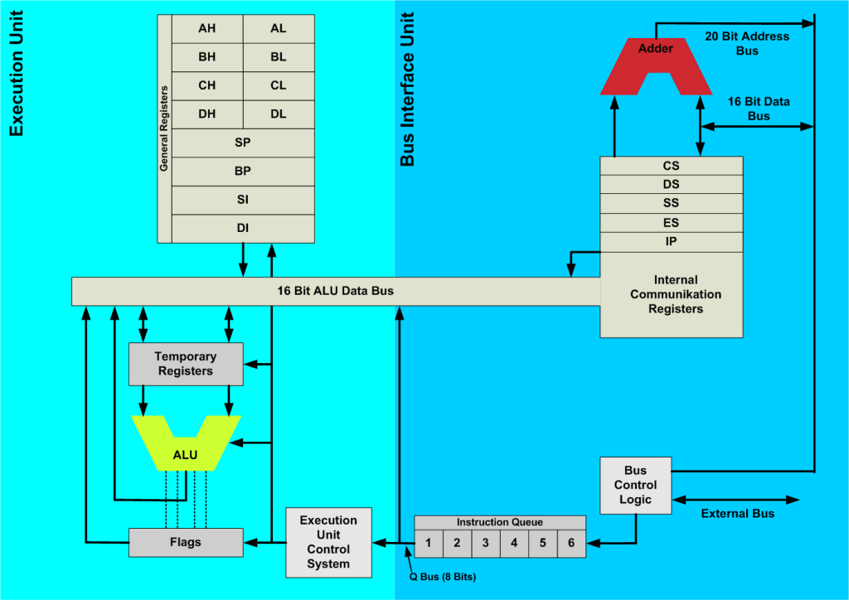
1.2. CPU
Chức năng : lấy lệnh-Giải mã lệnh-Đọc toán hạng-Thi hành lệnh
Cấu trúc :
8086/88 : EU (Execute Unit), BIU (Bus Interface Unit)
Các thành phần :
Control Unit : lấy lệnh từ bộ nhớ-giải mã lệnh-phân phối lệnh.
ALU (Arithmetic Logic Unit) → FPU
Các thanh ghi
Tập lệnh

Slide 8
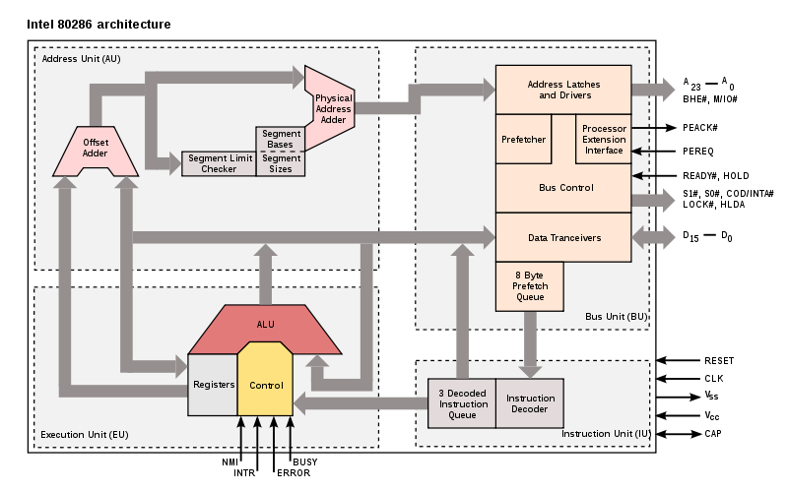
80286 : AU (Address Unit)
EU (Executetion Unit)
BU (Bus Unit)
IU (Interface Unit)

Slide 9
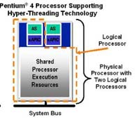
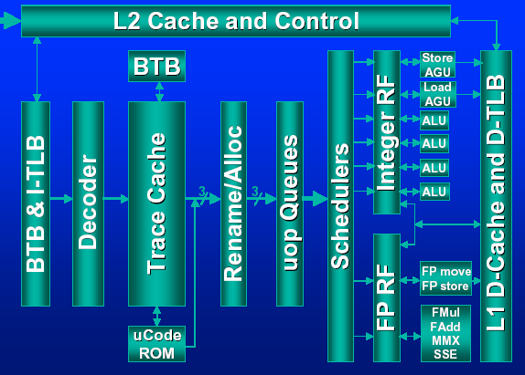
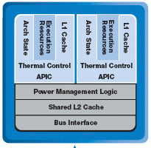
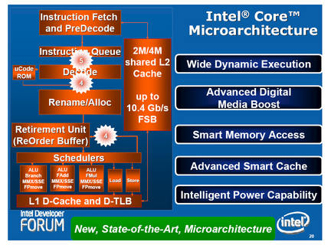
Phát triển KT CPU.
Core Solo
Intel@NetBrush
Core Duo
Core Solo
Core 2 Duo
Core 2 Quad
Nehalem (core i)
Core 2 Extreme

Slide 10
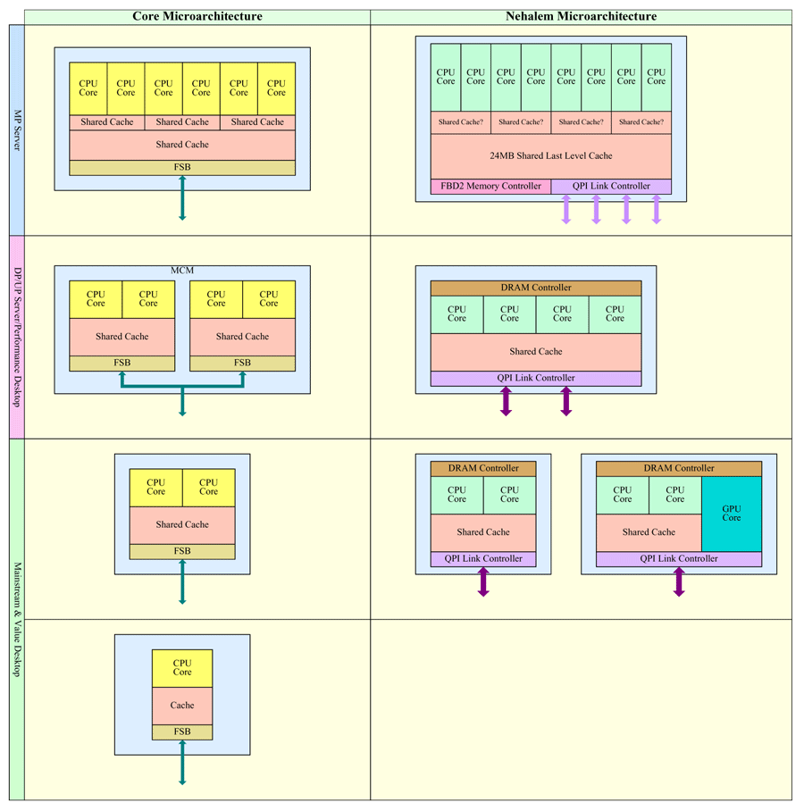

Slide 11
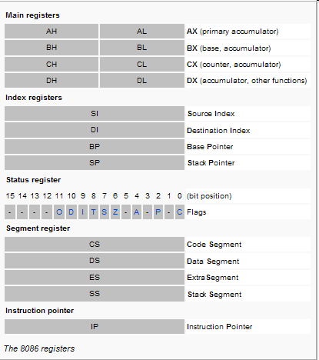
Các thanh ghi
Tập lệnh ASM16

Slide 12
1.3. Bộ nhớ
Tổ chức bộ nhớ vật lý : ô nhớ-địa chỉ ô nhớ-phân loại (ROM/RAM)
Đánh số thứ tự (địa chỉ) cho ô nhớ (Hex)
3
2
1
0
1 ô nhớ-BYTE
7 6 5 4 3 2 1 0
Thứ tự các BIT ô nhớ

Slide 13
Tổ chức bộ nhớ của HDH MS DOS
Kiểu data : Byte, Word, Dword
Phân bố :
FFFF:FFFF F000:0000 | ROM(thường trú)
EFFF:FFFF C000:000 | ROM thiết bị
BFFF:FFFF A000:0000 | Bộ nhớ màn hình
9FFF:FFFF 0000:0600 | COMMAND.COM (thường trú) CT USER …
0000:05FF 0000:0400 | THAM SỐ ROM BIOS
0000:03FF 0000:0000 | INTERRUPT VECTOR
Một số vùng đ/c cần lưu ý :
Interrupt Vector : 0000:0000-0000:03FF-256 Interrupt
Vùng tham số ROM BIOS : 0000:0400-0000:05FF
Danh sách thiết bị (2 Byte) : 0000:0410
Dung lượng bộ nhớ hệ thống : 0000:0413
Nạp Boot sector : 0000:7C00

Slide 14
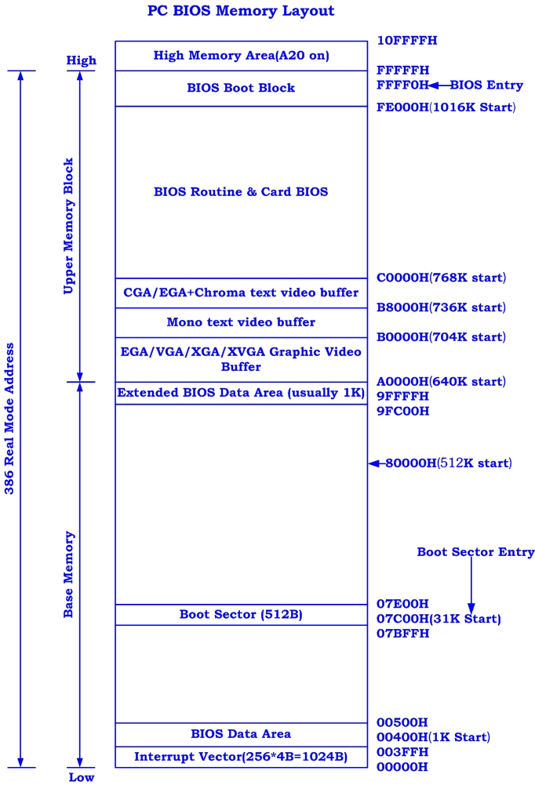
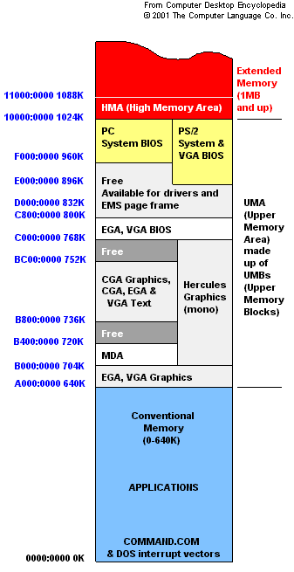

Slide 15
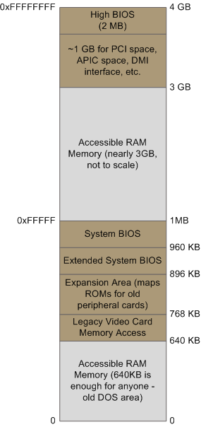
Tổ chức bộ nhớ của HDH WINDOWS

Slide 16
Truy xuất bộ nhớ (đọc nội dung)
Truy xuất bộ nhớ màn hình VGA trong MS DOS
DS:BX → B800:0000 (LOOP, CX=số lần lặp)
DS:SI → B800:0000
ES:DI → BUFF (MOVESB, MOVSW, CX=số Byte/Word)

Slide 17
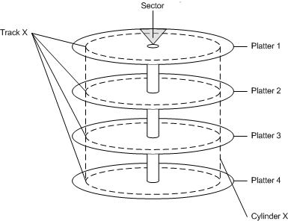
1.4. Thiết bị lưu trữ
Đĩa mềm
Tổ chức đĩa mềm : Head, Track, Sector
Tham số vật lý đĩa mềm 1.44MB
512 Byte/Sector
18 Sector/Track
80 Track/Head
2 Head
2880 Sector
Đánh số Sector
ROMBIOS (vật lý) : T(C),H,S; truy xuất đĩa bằng INT 13h
T : Track 0 – tổng số Track-1/Head
H : Head 0 – 1
S : Sector 1 – tổng số Sector/Track
DOS (logic) : 0 – tổng số Sector logic -1; đọc INT 25h, ghi INT 26h
(0,0,1) → 0
…
(0,0,18) → 17
(0,1,1) → 18
…
(0,1,18) → 35
(1,0,1) → 36
…

Slide 18
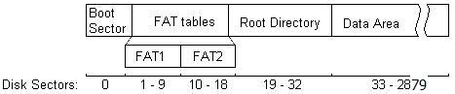
Chuyển đổi Sector vật lý ↔ logic (tự NC)
Cấu trúc logic của đĩa mềm
Boot Sector | FAT | Copy FAT | Root Directory | Data
(0,0,1)

Slide 19
Cấu trúc Boot Sector
Offset (Hex) | Độ dài (Byte) | ý nghĩa
0 | 3 | JMP đoạn mã Boot (3E)
3 | 8 | Chuỗi tên của HDH (MSDOS5.0, NWIN4.1)
B | 2 | số Byte/Sector
D | 1 | số Sector/Cluster (Sector cùng vị trí ở các Head)
E | 2 | số Sector dành riêng (trước FAT kể cả Boot Sector)
10 | 1 | số bảng FAT
11 | 2 | số Entry trong Root Directory (max)
13 | 2 | tổng số Sector (dung lượng nhỏ)/0 (offset 20h)
15 | 1 | F0h (đĩa mềm)/F8h (đĩa cứng)
16 | 2 | số Sector/FAT
18 | 2 | số Sector/Track
1A | 2 | số Head/mặt đĩa
1C | 4 | 0/số Sector ẩn (trước Boot Sector)
20 | 4 | tổng số Sector (dung lượng lớn)
24 | 26 | bảng BPB mở rộng
3E | 448 | đoạn mã Boot
1FE | 2 | 055AAh
Bảng BPB

Slide 20
Bảng BPB Mở rộng
Offset (Hex) | Độ dài (Byte) | ý nghĩa
24 | 1 | Số hiệu đĩa vật lý (00h – A:; 80h – C:)
25 | 1 | Số hiệu đầu đọc hiện tại (NT)/Không sử dụng
26 | 1 | 28h/29h (Win NT)
27 | 4 | Serial number của đĩa
2B | 11 | Nhãn đĩa
36 | 8 | ID hệ thống file (FAT12/FAT16)

Slide 21
Tổ chức FAT (File Allocation Table)
FAT = 1 vùng đĩa, gồm nhiều Entry Fat
FAT0 FAT1 FAT2 FAT3 FAT4 FAT5 FAT6 FAT7
FAT0 ↔ Sector0
FAT1 ↔ Sector1
FAT2 ↔ Sector2
…
Sector0
Sector1
Sector2
Sector3
…
Entry Fat
FAT12 = Entry Fat dài 12 bit
FAT16 = Entry Fat dài 16 bit
FAT32 = Entry Fat dài 32 bit

Slide 22
Đọc FAT
Đọc FAT : dựa vào BPB xác định Sector bắt đầu của FAT,độ lớn FAT → Buffer
Nội dung Entry FAT12/FAT16/FAT32
(0)000 Sectror còn trống
(0)002 – (F)FEF Số hiệu Sector tiếp theo của FILE(Sector đang chứa Data)
(F)FF0 – (F)FF6 Không sử dụng
(F)FF7 Sector hỏng
(F)FF8 – (F)FFF Kết thúc tập tin.
Đọc Entry FAT12 : off=số hiệu FAT12*3 div 2
… 002 003 004
0 1 2 3 4 5 6
2 byte
Đọc Entry FAT16 : off=số hiệu FAT16*2
Đọc Entry FAT32 : off=số hiệu FAT32*4

Slide 23
Tổ chức Root Directory (RD)
RD = 1 vùng đĩa, gồm nhiều Root Directory Entry (RDE)
mỗi RDE dài 32 byte.
Đọc RD : …
Cấu trúc 1 RDE
Offset (Hex) | Độ dài (Byte) | ý nghĩa
0 | 8 | Tên File
8 | 3 | Mở rông File
B | 1 | Byte thuộc tính
C | 10 | Chưa sử dụng
16 | 2 | Giờ, phút, giây 0-23, 0-59, 0-29(s/2)
18 | 2 | Ngày, tháng, năm 1980+, 1-12, 1-31
1A | 2 | Số hiệu Entry FAT bắt đầu (Sector bắt đầu)
1C | 4 | Kích thước File (theo Byte)
0 | 0 | A | D | V | S | H | R
5 |  |  |  | 1 | 0 |  |  |  |  | 5 | 4 |  |  |  | 0
5 |  |  |  |  |  | 9 | 8 |  |  | 5 | 4 |  |  |  | 0

Slide 24
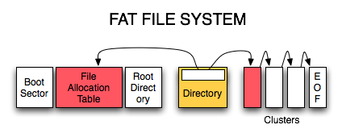
002→005 →00A →007(FFF)
00A
005
002
002
007
Quản lý đĩa
(FAT)
VD: 002→005 →00A →007(FFF)

Slide 25
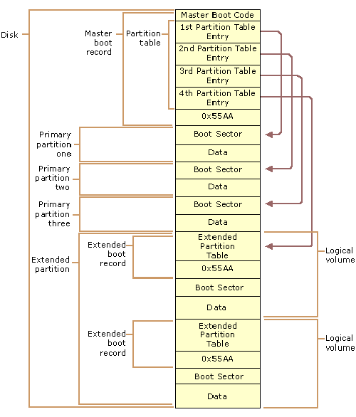
Cấu trúc logic của đĩa cứng - MBR Partition
0
1BEh
1CEh
1DEh
1EEh

Slide 26
Cấu trúc 1 Partition table Entry
Offset (Hex) | Độ dài (Byte) | ý nghĩa
0 | 1 | 0/80h
1 | 1 | Head bắt đầu
2 | 2 | Track(15 – 6)/Sector(5 – 0) bắt đầu
4 | 1 | ID Partition (01h-FAT12, 04h-FAT16, 0Bh-FAT32, …)
5 | 1 | Head kết thúc
6 | 2 | Track(15 – 6)/Sector(5 – 0) kết thúc
8 | 4 | LBA bắt đầu
C | 4 | Độ dài Partition (tính theo Sector)
Cấu trúc 1 Partition
Boot Sector |  | FAT | Copy FAT | Root Directory | Data

Slide 27
Công cụ truy xuất Disk
INT 13h
AH=
00 | Reset
02 | Read
03 | Write

Slide 28
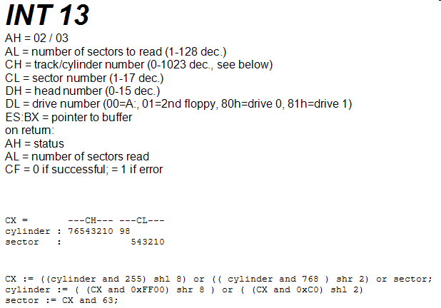

Slide 29
INT 25h / 26h
Action: | Provides a direct link into the XIOS to allow data to be read from a specified memory location to disc, starting at a specified logical disc sector into a specified memory location.
Input: | AL = Drive number (0 = A: ; 1 = B: ; 2=C:; etc) CX = number of sectors to read DX = start sector relative (logical) number DS:BX = Buffer
Output: | Carry clear if successful Carry set if failed, AX = Error code, as follows

Slide 30
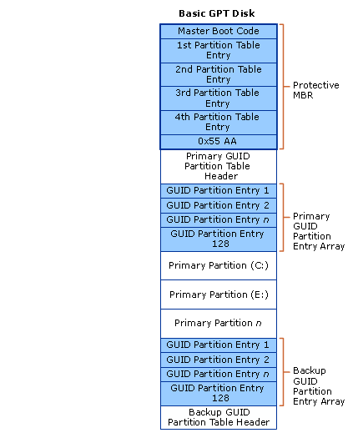
Cấu trúc logic của đĩa cứng - GPT Partition

Slide 31
1.5. Thiết bị I/O
Bàn phím
Tổ chức bàn phím
Xử lý nhập ký tự từ bàn phím
Phím→bộ đệm
Xử lý phím bằng INT 21h (01h, 02h,08h, 09h, 0ah)
Phím thông thường : Scan code=0
Phím mở rộng : ASCII code=0
Scan code
ASCII code
Đọc 1 ký tự từ bàn phím
AH=01
…
AL=ký tự nhập (ASCII Code).
AL=ký tự nhập (Scan Code).
VD : đọc phím
…
Mov ah,01
Int 21h ;AL=KT nhập (ASCII code)
Cmp al,0
Jz PMR
;XL ASCII code
;…
:PMR
Int 21h ;KT nhập (Scancode)
;XL Scancode
;…

Slide 32
Xử lý phím bằng INT 16h
INT 16h (00, 01, …)
AH=00-đọc 1 phím
__________
AL=ASCII Code
AH=Scancode

Slide 33
Màn hình
Tổ chức màn hình và bộ nhớ màn hình : 1kt→2byte; B800:0000-địa chỉ bắt đầu
B800:0000
41h | 07 | 42h | 07
A | B
25 dòng
80 cột
VD về lưu trữ ký tự A, B màu trắng nền đen ở màn hình VGA 25x80

Slide 34
Màn hình
Tổ chức màn hình và bộ nhớ màn hình : 1kt→2byte; B800:0000-địa chỉ bắt đầu
Byte thuộc tính
7 | 6 | 5 | 4 | 3 | 2 | 1 | 0
Màu nền (3) màu KT (4)
Blinking Tăng cường độ sáng
INT 10h
AH=
00h | Set Video mode
01h | Set kthước con trỏ (text mode)
02h | Set vt con trỏ
03h | Lấy vt con trỏ
05h | Chọn trang MH (lật trang)
06h, 07h | Cuộn MH lên, xuống
08h | Đọc KT và thuộc tính
09h | Ghi KT và thuộc tính
0ah | Ghi KT
(*)

Slide 35
Mouse
TB mouse
Xử lý Mouse INT 33h
AH=0
AL=
00h | Set/Reset mouse
01h | Hiện Mouse
02h | Ẩn Mouse
03h | Lấy vt và nút bấm
04h | Đặt vt Mouse
05h | Data nút bấm
06h | Data nút thả
07h | Xác định đường ngang
08h | Xác định đường dọc
09h | Mouse dạng đồ họa
(*)

Slide 36
2. Ngắt (Interrupt).
2.1. Ngắt
Sơ đồ xử lý ngắt.
CT chính
CT ngắt
CT ngắt
Gọi ngắt
Gọi ngắt
IRET
IRET

Slide 37
Bảng Vector ngắt
0000:0000-0000:03FF-256 Interrupt
Tính địa chỉ ngắt
mỗi Interrupt chiếm 4 Byte (offset:seg)→cách tính địa chỉ
của Intterrupt
VD : int 13h → 13hx4 → 4Ch → 0000:004C
Offset = 004C ; Seg = 004E

Slide 38
Phân loại ngắt
Ngắt cứng : do tác động của phần cứng; 2h, 8h, 9h, Bh-Fh
Ngắt mềm : Bios, Dos (gọi trong CT)
Bios : 5, 10h-1Ch, 48h
Dos : còn lại (INT 21h)
Các ngắt cụ thể
Int 21h, INT 33h, INT 10h, INT 13h (Interrupt Help)
Lập trình sửa ngắt→thay đổi chức năng phần cứng
INT 21h (25h, 35h)
INT 27h

Slide 39
2.2. Lập trình sử dụng ngắt
Assembly
Chương trình viết bằng Assembly
Gọi ngắt trong Assembly
Nhập (Input) : các giá trị gán cho các thanh ghi theo đúng qui định
Gọi ngắt
GT trả về (Output) : nếu có chứa trong các thanh ghi qui định
VD :
*Int 21h; AH=01h
Input:
AH = 01h
Output: AL = character read
…
mov ah,01
int 21h; al=KT nhập
…

Slide 40
*Int 21h; AH=0ah
Input.:
AH = 0Ah
DS:DX -> buffer
Output: buffer filled with user input
Offset Size Description
00h BYTE Độ dài (N+2)
01h BYTE Số KT thực nhập
02h N BYTEs data nhập
.code
…
mov ax,@data
mov ds,ax
mov dx,offset buffer
mov ah,0ah
int 21h
…
.data
buffer db n+2
n_char db 0
s_char db n dup(?)
…

Slide 41
C
*Chương trình C for DOS
*Chuyển đổi địa chỉ :
Địa chỉ thực → địa chỉ phân đoạn
unsigned FP_SEG(đ/c thực)
unsigned FP_OFF(đ/c thực)
VD :
…
char buff[100];
unsigned ds,dx;
…
ds=FP_SEG(buff);
dx=FP_OFF(buff);
…
Địa chỉ phân đoạn → địa chỉ thực
void far*MK_FP(SEG,OFF)
VD :
…
char *pchar;
…
pchar=(char*)MK_FP(es,bx);
…

Slide 42
*Hàm gọi ngắt :
void geninterrupt(int num_intr);
Sử dụng các giả thanh ghi (AX→_AX, …).
Goi ngắt tương tự như Assembly
VD :
#include <dos.h>
…
char buff[n];
int i,m;
…
_DS=FP_SEG(buff);
_DX=FP_OFF(buff);
_AH=0xA;
geninterrupt(0x21);
m=buff[1];
for(i=0, i<m, i++)
buff[i]=buff[i+2];
buff[m]=0;
…

Slide 43
int int86( int intr_num, union REGS *inregs, union REGS *outregs )
int int86x( int intr_num, union REGS *inregs,union REGS *outregs, struct SREGS *segregs )
int intdos(union REGS *inregs, union REGS *outregs )
int intdosx( union REGS *inregs, union REGS *outregs, struct SREGS *segregs )
void intr( int intr_num, struct REGPACK *preg )
*Cấu trúc data :
struct WORDREGS (ax,bx,cx,dx,si,di,cflag,flags)
struct BYTEREGS (al,ah,bl,bh,cl,ch,dl,dh)
union REGS (WORDREGS x, BYTEREGS h)
struct SREGS (es,cs,ss,ds)
struct REGPACK (r_ax,r_bx,r_cx,r_dx,r_bp,r_si,r_di,r_ds,r_es,r_flags)

Slide 44
VD :
#include <dos.h>
…
char buff[n];
int i,m;
union REGS v,r;
struct SREGS s;
…
s.ds=FP_SEG(buff);
v.x.dx=FP_OFF(buff);
v.h.ah=0xA;
int86x(0x21,&v,&r,&s);
m=buff[1];
for(i=0, i<m, ++i)
buff[i]=buff[i+2];
buff[m]=0;
…

Slide 45
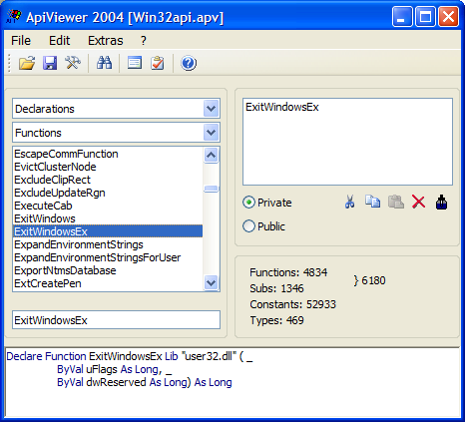
3. Hàm API (Application Programming Interface).
3.1. Hàm API
Hàm API (Aplication Programming Interface) được lưu trong các tập tin thư viện liên kết động
(*.DLL - Dynamic Link Library).
Cung cấp 1 công cụ lập trình trong Windows
Sử dụng API Viewer để lấy ra các khai báo về hàm API.

Slide 46
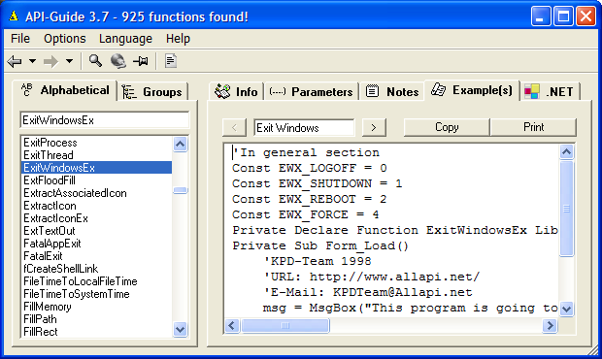
Sử dụng API Guide để lấy ra các khai báo về hàm API

Slide 47
3.2. Lập trình sử dụng hàm API
VD : hàm ExitWindowsEx()
*Khai báo (API Viewer)
Declare Function ExitWindowsEx Lib "user32.dll" ( _ ByVal uFlags As
Long,_ ByVal dwReserved As Long) As Long

Slide 48
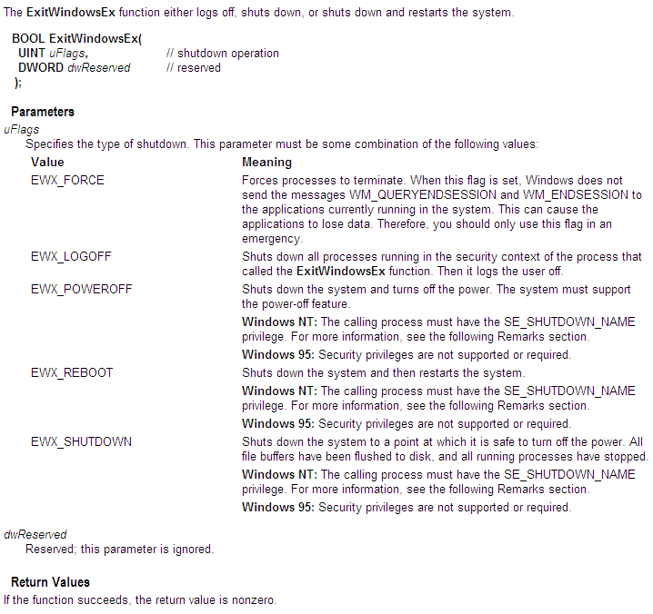

Slide 49
Sử dụng trong VB
‘Khai báo chung
Declare Function ExitWindowsEx Lib "user32.dll" ( _ ByVal uFlags As Long,_
ByVal dwReserved As Long) As Long
....
Public Sub ThoatVaTatMay ()
'Thoát và tắt máy
Dim thoat
Thoat = ExitWindowsEX(2,0)
End Sub
...
‘Gọi trong CT
...
ThoatVaTatMay

